Slide 1
Aan het werk! Maak je eigen luisterrapport
Professor
School
Digitale analyse en monitoring
Notes:
Hé daar, leraar extraordinaire! Maak je klaar om het podium te laten rocken en je leerlingen achter te laten die meer willen! Met je gevatte opmerkingen en charmante persoonlijkheid houd je iedereen bezig. Dus ga je gang en verblind ze met je genialiteit!

Slide 2
Leerdoelen
Leerlingen kunnen online tools gebruiken om hun eigen trend te onderzoeken
Studenten kunnen onderbouwen en presenteren waarom hun trend relevant is voor hun publiek
Studenten zijn in staat om een systematische luisteranalyse uit te voeren met behulp van digitale hulpmiddelen.
Notes:
Door online tools te leren gebruiken om hun eigen trend te onderzoeken, zullen studenten praktische ervaring opdoen in het uitvoeren van online onderzoek en het identificeren van belangrijke trends in hun branche of interessegebied.
Als studenten kunnen onderbouwen en presenteren waarom hun trend relevant is voor hun publiek, kunnen ze hun communicatie- en presentatievaardigheden ontwikkelen en laten zien dat ze kritisch en strategisch kunnen denken over hun marketinginspanningen.
Als je leert om een systematische luisteranalyse uit te voeren met behulp van digitale tools, kun je studenten uitrusten met een waardevolle set vaardigheden waar veel vraag naar is in de marketingindustrie en kun je datagestuurde beslissingen nemen die echte resultaten opleveren voor je bedrijf of organisatie.

Slide 3
Onder-werpen
Persoonlijke presentaties
Hoe?
Vragen?

Slide 4



Persoonlijke presentaties
Toonhoogte, max. 2 minuten
Geef je feedback!
Topjes en tips
Wat is je onderwerp?
Waarom is jouw onderwerp belangrijk voor de marketeers van vandaag?
Notes:
In het snelle marketinglandschap van vandaag de dag is het cruciaal om op de hoogte te blijven van de laatste trends en onderwerpen om succesvol te zijn. Als marketeers is het belangrijk dat we onze ideeën en strategieën effectief kunnen presenteren om de aandacht van ons publiek te trekken. In deze opdracht krijg je de kans om je onderwerp in een presentatie van twee minuten te presenteren en uit te leggen waarom het belangrijk is voor marketeers van vandaag. Deze oefening helpt je om je communicatievaardigheden te verfijnen en een overtuigende pitch te ontwikkelen die aanslaat bij je publiek.

Slide 5
Opdracht: schrijf een luisterverslag
Hoe maak je een luisterverslag? Na het selecteren van je thema :
Stap 1:
Gebruik een multichannelbenadering en breng relevante blogs, websites, offline tijdschriften, kranten en thought leaders met betrekking tot je thema in kaart.
Stap 2:
Lees wat ze over jouw thema schrijven.
Stap 3:
Vat samen waar ze het over hebben en schrijf je luisterverslag.
Suggestie: beperk je tot 5 bronnen per alinea, maar gebruik er minstens 3.

Slide 6
Genoeg inspiratie.
Begin het zelf te doen!
Maak je eigen luisterverslag!

Slide 7


Mogelijke trends voor je essays
  Blockchain-technologie
  Sociaal Ondernemen
  VR in reclame / reclame in VR
  Verhalen vertellen
  Marketing van inhoud
  Mobiel
  Online klantervaring
  Native reclame
  Mode
  Culturele sector
  Toekomst journalistiek
  ... enzovoort
  In welk thema/onderwerp wil ik gespecialiseerd zijn?
Post Covid thema: wat is het nieuwe normaal in klantenservice of reclame of branding?

Slide 8
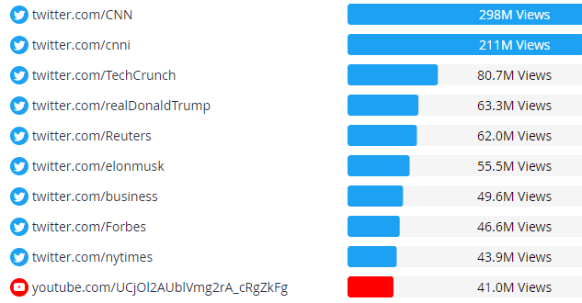
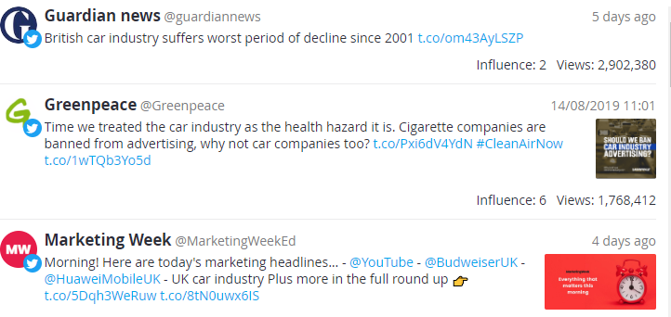

Oefen thuis:
  Voorbeeld auto-industrie:
Begin met het onderzoeken van je thema.
Gebruik het als uitgangspunt voor je luisterverslag.
Bewijs in je luisterrapport dat je een social listening programma hebt gebruikt.

Slide 9



Selecteer je thema, breng je 'speelveld' in kaart
Gebruik zoekfuncties om relevante blogs, websites, offline tijdschriften, kranten en thought leaders over jouw thema (personal branding) in kaart te brengen.
Schrijf je luisterverslag voor de marketeers van vandaag.
Vereisten:
Luisterverslag: 1500 woorden (platte tekst).
APA referenties
Voeg een titelpagina toe

Slide 10
Vragen?

Slide 11
Disclaimer
Het DEMS-materiaal is gericht op het verbeteren van digitale marketingvaardigheden in het hoger onderwijs, waarbij de essentiële behoeften in organisaties worden begrepen. Je hebt toegang tot uitgebreide diasets met klassikale activiteiten en opdrachten, evenals gedetailleerde gebruikersinstructies voor docenten.
Opmerking: Het materiaal bevat inhoud en cijfers die van het internet zijn gehaald en is dus onderhevig aan wijzigingen. De bronnen zijn bekendgemaakt volgens de regels van fair use. De verantwoordelijkheid van de uitgever is beperkt tot het originele materiaal dat is opgeslagen op www.dems.pro. Al het materiaal is geproduceerd voor open gebruik en medegefinancierd door Erasmus +.

